Slide 1
Data flow between pages
How do you work?

Slide 2

1. DB연동 오류, 악의 근원
2. JSP내 자바 코드 작성방법
3. 페이지간 값을 전달하는 방법

Slide 3
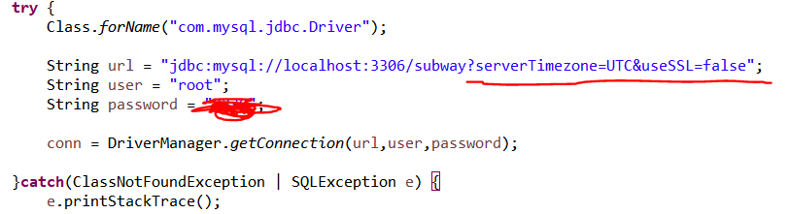
DB 연동 오류의 이유
⦁저번 스프링부트를 활용해 게시판을 만들때도 우리를 골치 아프게 했던 DB연동의 오류
그 악의 근원을 발견했다. 바로 mysql의 timezone과 서버시간이 차이가 나기 때문이었던 것...
※ 발생하는 원인
⦁MySQL Connector java 5.1.x 버전 이상부터 KST 타임존을 인식하지 못해 오류가 발생함
※ 문제 해결
해결방법 1. JDBC URL에 타임존 명시
해결방법 2. mysql에서 KST타임존을 추가해주는 방법
⤷ window OS에서 mysql timezone 설정하는 방법에 대한 정보가 별로 없음
해결방법 3. mysql-connector-java 버전을 5.1.x 이하로 낮추기

Slide 4
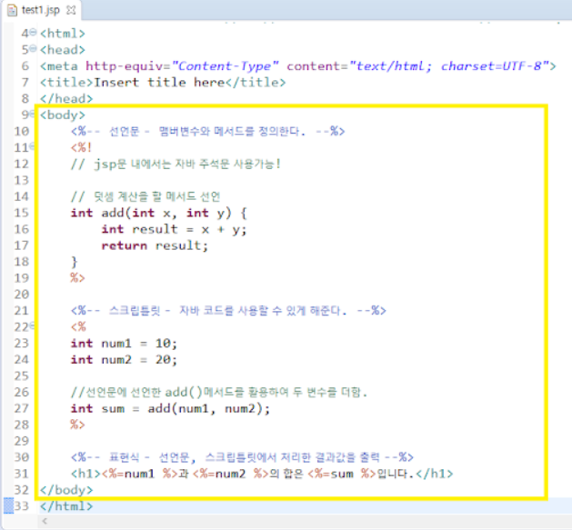
Java coding in JSP
jsp 페이지 내에서 자바 코드를 사용할 수 있는
여러 방법들에 대해 간단하게 정리해보았다.
1. 주석문 : <%-- 주석 내용 --%>
- JSP 소스코드에 설명을 적어놓을때 사용
2. 선언문 : <%! 맴버변수, 메서드 %>
-JSP에서 맴버변수와 메서드를 선언하기
위해 사용.
3. 스크립틀릿 : <% 자바 소스코드 %>
- JSP에서 자바 코드를 사용할 수 있게 해줌.
4. 표현식 : <%=값 또는 변수 %>
- 서블릿의 out.println() 메서드와 같은
기능을 한다. 출력문을 좀더 깔끔하고
간단하게 표현할수 있다.

Slide 5
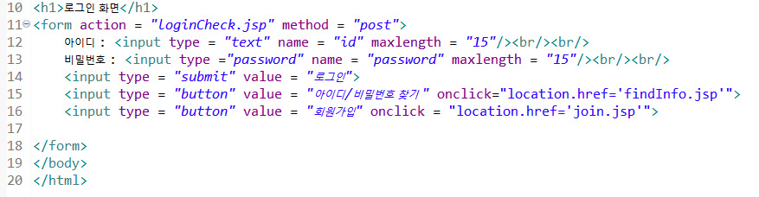

<form>
login.jsp
logincheck.jsp
-> 가장 기본적인 방법인 <form> 태그를 통해서 text란에 적힌 내용을 다른 페이지로 넘길 수 있다.
⦁<form>태그의 method 속성의 값을 post로 설정하면 submit이 눌렸을 때 입력한 값이
HTTP 를 통해서 action 속성값에 적힌 페이지명으로 넘어가게 된다.
input의 name은 텍스트란에 적힌 값을 저장할 변수명을 선언하는 것임
action에 적힌 페이지에서 각 name에 적힌 변수명을 이용해 HTTP로 부터 전달 받을 수 있다.
⦁request.getParameter("xxx") 함수를 호출해서 xxx안에 넘겨받을 name 변수명을 입력하면
그 변수명에 담긴 값을 리턴해준다. 다만, 모든 변수는 문자열이므로 숫자 데이터를 원할때는
Integer.parseInt("xxx") 와 같은 변환 메서드를 사용해서 숫자로 변환해주어야함

Slide 6
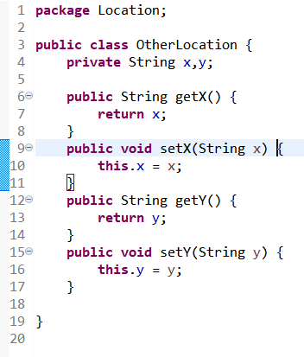
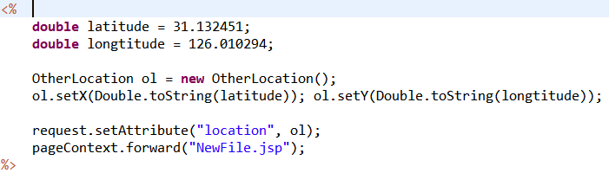
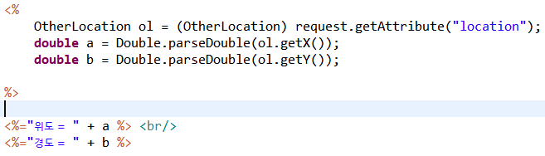
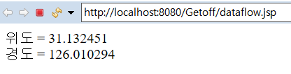
request 방식
request.setParameter(); 존재하지 않음
request.getParameter("변수명") 은
String 형을 반환해준다.
request.setAttribute("변수명", 객체);
request.getAttribute("변수명") 은
Object 형을 반환하기 때문에 형변환必
속성을 이용한 값 전달 방식은 JSP에서 가장 중요한 기법중 하나임
이 방식은 MVC패턴을 구현하는데 필수 요소이기 때문에
잘 익혀두어야 함
Dataflow.jsp
NewFile.jsp
실행결과
OtherLocation는 단순히 x,y 좌표를 저장하는 클래스임
request 방식을 사용해서 location이라는 임의로 선언한 이름 하에
다른 페이지로 인스턴스를 전달할 수 있다.
다만 String 형태의 필드들만 전달이 가능하다.
⦁pageContext.forward("이동할페이지");
- forward 방식으로 페이지를 이동시키면 request가 유지되기 때문에
값이 전달되지만 url이 변경되지 않는다
⦁response.sendRedirect("이동할페이지");
- Redirect 방식으로 페이지를 이동시키면 request가 유지되지 않기
때문에 값이 넘어가지 않는다.
Notes:
참조
https://installed.tistory.com/entry/8-JSP-%ED%8A%B9%EC%A0%95%ED%8E%98%EC%9D%B4%EC%A7%80%EB%A1%9C-%EC%9D%B4%EB%8F%99%EB%B0%A9%EB%B2%95

Slide 7
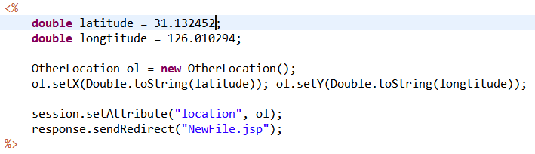
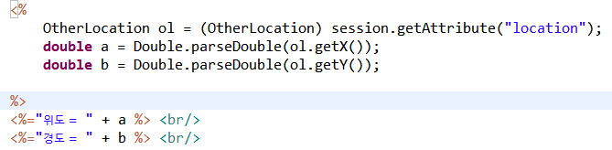
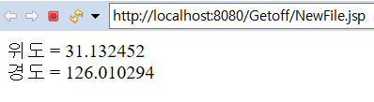
session 방식
request.setParameter(); 존재하지 않음
request.getParameter("변수명") 은
String 형을 반환해준다.
request.setAttribute("변수명", 객체);
session.setAttribute("변수명", 객체);
request.getAttribute("변수명") 은
Object 형을 반환하기 때문에 형변환必
session.getAttribute() 도 동일
속성을 이용한 값 전달 방식은 JSP에서 가장 중요한 기법중 하나임
이 방식은 MVC패턴을 구현하는데 필수 요소이기 때문에
잘 익혀두어야 함
Dataflow.jsp
NewFile.jsp
그러나 session 방식은
웹 서버 쪽의 웹 컨테이너에 상태를 유지하기 위한 정보를 저장한다. 그렇기 때문에
주로 로그인 정보를 유지시키위해 사용되는 방식임
실행결과
OtherLocation는 단순히 x,y 좌표를 저장하는 클래스임
request 방식을 사용해서 location이라는 임의로 선언한 이름 하에
다른 페이지로 인스턴스를 전달할 수 있다.
다만 String 형태의 필드들만 전달이 가능하다.
⦁pageContext.forward("이동할페이지");
- forward 방식으로 페이지를 이동시키면 request가 유지되기 때문에
값이 전달되지만 url이 변경되지 않는다
⦁response.sendRedirect("이동할페이지");
- Redirect 방식으로 페이지를 이동시키면 request가 유지되지 않기
때문에 값이 넘어가지 않는다. 그래서 session을 사용해야함
Notes:
참조
https://installed.tistory.com/entry/8-JSP-%ED%8A%B9%EC%A0%95%ED%8E%98%EC%9D%B4%EC%A7%80%EB%A1%9C-%EC%9D%B4%EB%8F%99%EB%B0%A9%EB%B2%95

Slide 8
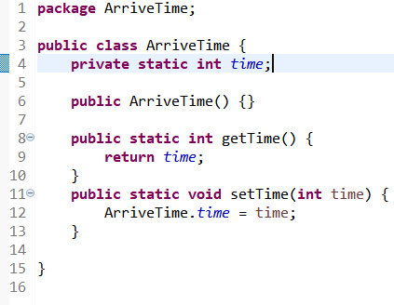



static 방식
a.jsp
b.jsp
실행결과
static을 이용하는 것은 보다 편하고 효율적인 방법이라고 생각할 수 있지만,
사실 static 변수 사용을 지양해야 한다. 그 이유에 대해서 한번 알아보자.
1. static은 객체지향 적이지 않다
⤷각 객체의 데이터들이 캡슐화 되어야 한다는 OOP를 위반한다.
2. 예측 불가능한 문제가 발생
⤷side effect가 여러곳에서 동시에 일어난다면 올바른 값을 사용할 수 없게 되는 경우가 생긴다
3. 라이프 타임 / 저장공간 문제
⤷생성된 인스턴스의 메모리 공간은 사용이 끝나면 garbage collector에 의해 회수 되지만 static은 그렇지 않다.
4. interface 구현 불가능의 문제
⤷static 메서드는 interface를 구현하는데 사용될 수 없으므로, 재사용성을 떨어뜨린다.

